Slide 1

第3章 ARM寻址方式与指令系统
ARM编程模型
ARM指令格式和寻址方式
ARM指令集
Thumb指令集
汇编语言程序格式
汇编语言上机过程

Slide 2
机器指令、伪指令和宏指令
机器指令：能被处理器直接执行，而伪指令宏和宏指令不能。机器指令包括ARM指令集和Thumb指令集 ；
伪指令：在源程序汇编期间，由汇编编译器处理。其作用是为汇编程序完成准备工作；
宏指令：在程序中用于调用宏，宏是一段独立的程序代码；在程序汇编时，对宏调用进行展开，用宏体代替宏指令。

Slide 3
ARM处理器模式
ARM微处理器支持7种工作模式：用户模式、系统模式、快速中断模式、外部中断模式、管理模式、中止模式、未定义指令模式。
除用户模式之外的其余6种称为非用户模式，或特权模式。
在特权模式中，除系统模式之外的其余5种称为异常模式。
处理器的各种工作模式由当前程序状态寄存器CPSR的低5位M[4:0]决定。
工作模式切换：
（1）发生异常，处理器自动改变CPSR中M[4:0]的值，进入相应的工作模式；
（2）处理器处于特权模式时，用指令向CPSR的M[4:0]字段写入特定的值，进入相应的工作模式。
用户模式时，不能改变工作模式，除非发生异常。

Slide 4
ARM处理器7种工作模式
处理器模式 | 说明 | 备注 | M[4:0]
用户 (usr) | 正常程序执行模式 | 不能直接切换到其它模式 | 10000
快速中断 (fiq) | 支持高速数据传输及通道处理 | FIQ异常响应时进入此模式 | 10001
外部中断 (irq) | 用于通用中断处理 | IRQ异常响应时进入此模式 | 10010
管理 (svc) | 操作系统保护模式 | 系统复位和软件中断响应时进入此模式 | 10011
中止 (abt) | 用于支持虚拟内存和/或存储器保护 | 在ARM7TDMI没有大用处 | 10111
未定义 (und) | 支持硬件协处理器的软件仿真 | 未定义指令异常响应时进入此模式 | 11011
系统 (sys) | 运行操作系统的特权任务 | 与用户模式类似，但具有可以直接切换到其它模式等特权 | 11111

Slide 5
特权模式
处理器模式 | 说明 | 备注
用户 (usr) | 正常程序工作模式 | 不能直接切换到其它模式
系统 (sys) | 用于支持操作系统的特权任务等 | 与用户模式类似，但具有可以直接切换到其它模式等特权
快中断 (fiq) | 支持高速数据传输及通道处理 | FIQ异常响应时进入此模式
中断 (irq) | 用于通用中断处理 | IRQ异常响应时进入此模式
管理 (svc) | 操作系统保护代码 | 系统复位和软件中断响应时进入此模式
中止 (abt) | 用于支持虚拟内存和/或存储器保护 | 在ARM7TDMI没有大用处
未定义 (und) | 支持硬件协处理器的软件仿真 | 未定义指令异常响应时进入此模式
系统 (sys)
除用户模式外，其它模式均为特权模式。ARM内部寄存器和一些片内外设在硬件设计上只允许（或者可选为只允许）特权模式下访问。此外，特权模式可以自由的切换处理器模式，而用户模式不能直接切换到别的模式。
快速中断 (fiq)
外部中断 (irq)
管理 (svc)
中止 (abt)
未定义 (und)

Slide 6
异常模式
处理器模式 | 说明 | 备注
用户 (usr) | 正常程序工作模式 | 不能直接切换到其它模式
系统 (sys) | 用于支持操作系统的特权任务等 | 与用户模式类似，但具有可以直接切换到其它模式等特权
快中断 (fiq) | 支持高速数据传输及通道处理 | FIQ异常响应时进入此模式
中断 (irq) | 用于通用中断处理 | IRQ异常响应时进入此模式
管理 (svc) | 操作系统保护代码 | 系统复位和软件中断响应时进入此模式
中止 (abt) | 用于支持虚拟内存和/或存储器保护 | 在ARM7TDMI没有大用处
未定义 (und) | 支持硬件协处理器的软件仿真 | 未定义指令异常响应时进入此模式
这五种模式称为异常模式。它们除了可以通过程序切换进入外，也可以由特定的异常进入。当特定的异常出现时，处理器进入相应的模式。每种异常模式都有一些独立的寄存器，以避免异常退出时用户模式的状态不可靠。
快速中断 (fiq)
外部中断 (irq)
管理 (svc)
中止 (abt)
未定义 (und)

Slide 7
用户和系统模式
处理器模式 | 说明 | 备注
用户 (usr) | 正常程序工作模式 | 不能直接切换到其它模式
系统 (sys) | 用于支持操作系统的特权任务等 | 与用户模式类似，但具有可以直接切换到其它模式等特权
快速中断 (fiq) | 支持高速数据传输及通道处理 | FIQ异常响应时进入此模式
外部中断 (irq) | 用于通用中断处理 | IRQ异常响应时进入此模式
管理 (svc) | 操作系统保护代码 | 系统复位和软件中断响应时进入此模式
中止 (abt) | 用于支持虚拟内存和/或存储器保护 | 在ARM7TDMI没有大用处
未定义 (und) | 支持硬件协处理器的软件仿真 | 未定义指令异常响应时进入此模式
用户 (usr)
这两种模式都不能由异常进入，而且它们使用完全相同的寄存器组。
系统模式是特权模式，不受用户模式的限制。操作系统在该模式下访问用户模式的寄存器就比较方便，而且操作系统的一些特权任务可以使用这个模式访问一些受控的资源。
系统 (sys)

Slide 8
处理器的工作状态
从编程的角度讲，ARM处理器工作在两种状态：ARM状态或Thumb状态。
（1）ARM状态：处理器执行32位的ARM指令集时，工作在这种状态。
（2）Thumb状态：处理器执行16位的thumb指令集时，工作在这种状态。
状态切换：通过跳转指令实现。

Slide 9
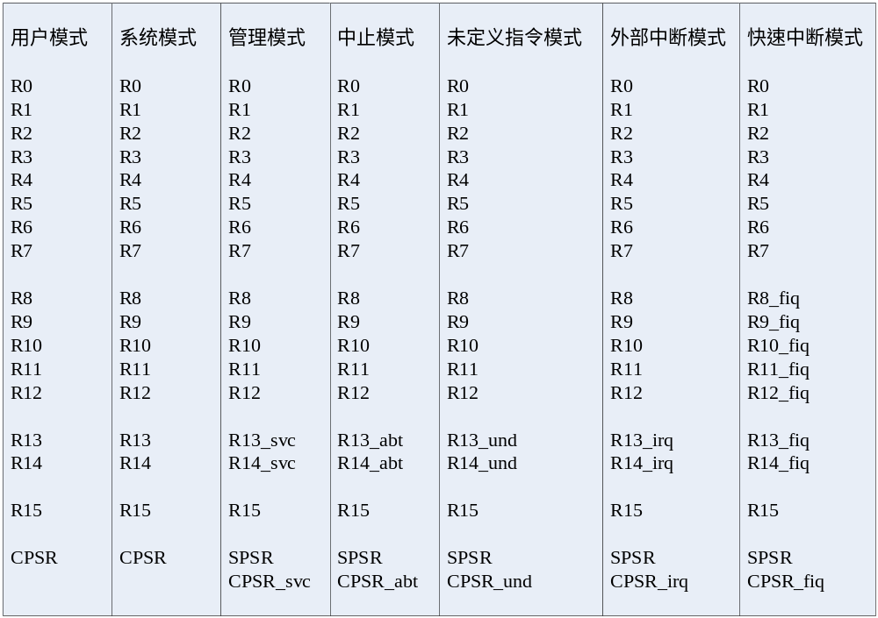
ARM的寄存器组织
37个寄存器：31个通用寄存器，包括程序计数器PC；
6个状态寄存器。
寄存器均为32位，分成7组，各工作模式拥有自己的寄存器组，只能访问自己的寄存器组。
有些寄存器是重叠的，有些是工作模式特有的。
在不同的工作模式和处理器状态下，程序员可以访问的寄存器不尽相同。
不分组8个
通用31个
2组10个
分组22个
6组12个
SP
LR
PC
PC 1个
CPSR
CPSR
CPSR
CPSR
CPSR
状态6个
SPSR
SPSR
SPSR
SPSR
SPSR

Slide 10
ARM状态各模式下的寄存器
寄存器类别 | 寄存器在汇编中的名称 | 各模式下实际访问的寄存器
 |  | 用户 | 系统 | 管理 | 中止 | 未定义 | 外部中断 | 快速中断
通用寄存器和程序计数器 | R0(a1) | R0
 | R1(a2) | R1
 | R2(a3) | R2
 | R3(a4) | R3
 | R4(v1) | R4
 | R5(v2) | R5
 | R6(v3) | R6
 | R7(v4) | R7
 | R8(v5) | R8 |  |  |  |  |  | R8_fiq
 | R9(SB,v6) | R9 |  |  |  |  |  | R9_fiq
 | R10(SL,v7) | R10 |  |  |  |  |  | R10_fiq
 | R11(FP,v8) | R11 |  |  |  |  |  | R11_fiq
 | R12(IP) | R12 |  |  |  |  |  | R12_fiq
 | R13(SP) | R13 |  | R13_svc | R13_abt | R13_und | R13_irq | R13_fiq
 | R14(LR) | R14 |  | R14_svc | R14_abt | R14_und | R14_irq | R14_fiq
 | R15(PC) | R15
状态寄存器 | CPSR | CPSR
 | SPSR | 无 |  | SPSR_svc | SPSR_abt | SPSR_und | SPSR_irq | SPSR_fiq

Slide 11
ARM寄存器分类
寄存器类别 | 寄存器在汇编中的名称 | 各模式下实际访问的寄存器
 |  | 用户 | 系统 | 管理 | 中止 | 未定义 | 外部中断 | 快速中断
通用寄存器和程序计数器 | R0(a1) | R0
 | R1(a2) | R1
 | R2(a3) | R2
 | R3(a4) | R3
 | R4(v1) | R4
 | R5(v2) | R5
 | R6(v3) | R6
 | R7(v4) | R7
 | R8(v5) | R8 |  |  |  |  |  | R8_fiq
 | R9(SB,v6) | R9 |  |  |  |  |  | R9_fiq
 | R10(SL,v7) | R10 |  |  |  |  |  | R10_fiq
 | R11(FP,v8) | R11 |  |  |  |  |  | R11_fiq
 | R12(IP) | R12 |  |  |  |  |  | R12_fiq
 | R13(SP) | R13 |  | R13_svc | R13_abt | R13_und | R13_irq | R13_fiq
 | R14(LR) | R14 |  | R14_svc | R14_abt | R14_und | R14_irq | R14_fiq
 | R15(PC) | R15
状态寄存器 | CPSR | CPSR
 | SPSR | 无 |  | SPSR_abt | SPSR_abt | SPSR_und | SPSR_irq | SPSR_fiq
R0
R1
37个寄存器分成两大类：
31个通用32位寄存器；
6个状态寄存器。
R2
R3
R4
R5
R6
R7
R8
R8_fiq
R9
R9_fiq
R10
R10_fiq
R11
R11_fiq
R12
R12_fiq
R13
R13_svc
R13_abt
R13_und
R13_irq
R13_fiq
R14
R14_svc
R14_abt
R14_und
R14_irq
R14_fiq
R15
CPSR
SPSR_svc
SPSR_abt
SPSR_und
SPSR_irq
SPSR_fiq

Slide 12
ARM状态各模式下可以访问的寄存器
寄存器类别 | 寄存器在汇编中的名称 | 各模式下实际访问的寄存器
 |  | 用户 | 系统 | 管理 | 中止 | 未定义 | 中断 | 快中断
通用寄存器和程序计数器 | R0(a1) | R0
 | R1(a2) | R1
 | R2(a3) | R2
 | R3(a4) | R3
 | R4(v1) | R4
 | R5(v2) | R5
 | R6(v3) | R6
 | R7(v4) | R7
 | R8(v5) | R8 |  |  |  |  |  | R8_fiq
 | R9(SB,v6) | R9 |  |  |  |  |  | R9_fiq
 | R10(SL,v7) | R10 |  |  |  |  |  | R10_fiq
 | R11(FP,v8) | R11 |  |  |  |  |  | R11_fiq
 | R12(IP) | R12 |  |  |  |  |  | R12_fiq
 | R13(SP) | R13 |  | R13_svc | R13_abt | R13_und | R13_irq | R13_fiq
 | R14(LR) | R14 |  | R14_svc | R14_abt | R14_und | R14_irq | R14_fiq
 | R15(PC) | R15
状态寄存器 | CPSR | CPSR
 | SPSR | 无 |  | SPSR_abt | SPSR_abt | SPSR_und | SPSR_irq | SPSR_fiq
用户
系统
管理
中止
未定义
中断
快中断
R0
R0
R0
R0
R0
R0
R0
R1
R1
R1
R1
R1
R1
R1
R2
R2
R2
R2
R2
R2
R2
R3
R3
R3
R3
R3
R3
R3
R4
R4
R4
R4
R4
R4
R4
R5
R5
R5
R5
R5
R5
R5
R6
R6
R6
R6
R6
R6
R6
R7
R7
R7
R7
R7
R7
R7
R8
R8
R8
R8
R8
R8
R8_fiq
R9
R9
R9
R9
R9
R9
R9_fiq
R10
R10
R10
R10
R10
R10
R10_fiq
R11
R11
R11
R11
R11
R11
R11_fiq
R12
R12
R12
R12
R12
R12
R12_fiq
R13
R13
R13_svc
R13_abt
R13_und
R13_irq
R13_fiq
R14
R14
R14_svc
R14_abt
R14_und
R14_irq
R14_fiq
R15
R15
R15
R15
R15
R15
R15
CPSR
CPSR
CPSR
CPSR
CPSR
CPSR
CPSR
无
无
SPSR_svc
SPSR_abt
SPSR_und
SPSR_irq
SPSR_fiq

Slide 13
一般的通用寄存器
寄存器类别 | 寄存器在汇编中的名称 | 各模式下实际访问的寄存器
 |  | 用户 | 系统 | 管理 | 中止 | 未定义 | 中断 | 快中断
通用寄存器和程序计数器 | R0(a1) | R0
 | R1(a2) | R1
 | R2(a3) | R2
 | R3(a4) | R3
 | R4(v1) | R4
 | R5(v2) | R5
 | R6(v3) | R6
 | R7(v4) | R7
 | R8(v5) | R8 |  |  |  |  |  | R8_fiq
 | R9(SB,v6) | R9 |  |  |  |  |  | R9_fiq
 | R10(SL,v7) | R10 |  |  |  |  |  | R10_fiq
 | R11(FP,v8) | R11 |  |  |  |  |  | R11_fiq
 | R12(IP) | R12 |  |  |  |  |  | R12_fiq
 | R13(SP) | R13 |  | R13_svc | R13_abt | R13_und | R13_irq | R13_fiq
 | R14(LR) | R14 |  | R14_svc | R14_abt | R14_und | R14_irq | R14_fiq
 | R15(PC) | R15
状态寄存器 | CPSR | CPSR
 | SPSR | 无 |  | SPSR_svc | SPSR_abt | SPSR_und | SPSR_irq | SPSR_fiq
R0
R1
R2
在汇编语言中寄存器R0～R13为保存数据或地址值的通用寄存器。它们是完全通用的寄存器，不会被体系结构作为特殊用途，并且可用于任何使用通用寄存器的指令。
R3
R4
R5
R6
R7
R8
R8_fiq
R9
R9_fiq
R10
R10_fiq
R11
R11_fiq
R12
R12_fiq
R13
R13_svc
R13_abt
R13_und
R13_irq
R13_fiq

Slide 14
R0～R7通用寄存器
寄存器类别 | 寄存器在汇编中的名称 | 各模式下实际访问的寄存器
 |  | 用户 | 系统 | 管理 | 中止 | 未定义 | 中断 | 快中断
通用寄存器和程序计数器 | R0(a1) | R0
 | R1(a2) | R1
 | R2(a3) | R2
 | R3(a4) | R3
 | R4(v1) | R4
 | R5(v2) | R5
 | R6(v3) | R6
 | R7(v4) | R7
 | R8(v5) | R8 |  |  |  |  |  | R8_fiq
 | R9(SB,v6) | R9 |  |  |  |  |  | R9_fiq
 | R10(SL,v7) | R10 |  |  |  |  |  | R10_fiq
 | R11(FP,v8) | R11 |  |  |  |  |  | R11_fiq
 | R12(IP) | R12 |  |  |  |  |  | R12_fiq
 | R13(SP) | R13 |  | R13_svc | R13_abt | R13_und | R13_irq | R13_fiq
 | R14(LR) | R14 |  | R14_svc | R14_abt | R14_und | R14_irq | R14_fiq
 | R15(PC) | R15
状态寄存器 | CPSR | CPSR
 | SPSR | 无 |  | SPSR_svc | SPSR_abt | SPSR_und | SPSR_irq | SPSR_fiq
R0
R0
R1
R1
R2
R2
R3
R3
R4
R4
R5
R5
R6
R6
R7
R7
其中R0～R7为未分组的寄存器，也就是说对于任何处理器模式，这些寄存器都对应于相同的32位物理寄存器。
R8
R8_fiq
R9
R9_fiq
R10
R10_fiq
R11
R11_fiq
R12
R12_fiq
R13
R13_svc
R13_abt
R13_und
R13_irq
R13_fiq

Slide 15
R8～R14通用寄存器
寄存器类别 | 寄存器在汇编中的名称 | 各模式下实际访问的寄存器
 |  | 用户 | 系统 | 管理 | 中止 | 未定义 | 中断 | 快中断
通用寄存器和程序计数器 | R0(a1) | R0
 | R1(a2) | R1
 | R2(a3) | R2
 | R3(a4) | R3
 | R4(v1) | R4
 | R5(v2) | R5
 | R6(v3) | R6
 | R7(v4) | R7
 | R8(v5) | R8 |  |  |  |  |  | R8_fiq
 | R9(SB,v6) | R9 |  |  |  |  |  | R9_fiq
 | R10(SL,v7) | R10 |  |  |  |  |  | R10_fiq
 | R11(FP,v8) | R11 |  |  |  |  |  | R11_fiq
 | R12(IP) | R12 |  |  |  |  |  | R12_fiq
 | R13(SP) | R13 |  | R13_svc | R13_abt | R13_und | R13_irq | R13_fiq
 | R14(LR) | R14 |  | R14_svc | R14_abt | R14_und | R14_irq | R14_fiq
 | R15(PC) | R15
状态寄存器 | CPSR | CPSR
 | SPSR | 无 |  | SPSR_svc | SPSR_abt | SPSR_und | SPSR_irq | SPSR_fiq
寄存器R8～R14为分组寄存器。它们所对应的物理寄存器取决于当前的处理器模式，几乎所有允许使用通用寄存器的指令都允许使用分组寄存器
R8
R8_fiq
R9
R9_fiq
R10
R10_fiq
R11
R11_fiq
R12
R12_fiq
R13
R13_svc
R13_abt
R13_und
R13_irq
R13_fiq
R14
R14_svc
R14_abt
R14_und
R14_irq
R14_fiq

Slide 16
R8～R12的两个分组
寄存器类别 | 寄存器在汇编中的名称 | 各模式下实际访问的寄存器
 |  | 用户 | 系统 | 管理 | 中止 | 未定义 | 中断 | 快中断
通用寄存器和程序计数器 | R0(a1) | R0
 | R1(a2) | R1
 | R2(a3) | R2
 | R3(a4) | R3
 | R4(v1) | R4
 | R5(v2) | R5
 | R6(v3) | R6
 | R7(v4) | R7
 | R8(v5) | R8 |  |  |  |  |  | R8_fiq
 | R9(SB,v6) | R9 |  |  |  |  |  | R9_fiq
 | R10(SL,v7) | R10 |  |  |  |  |  | R10_fiq
 | R11(FP,v8) | R11 |  |  |  |  |  | R11_fiq
 | R12(IP) | R12 |  |  |  |  |  | R12_fiq
 | R13(SP) | R13 |  | R13_svc | R13_abt | R13_und | R13_irq | R13_fiq
 | R14(LR) | R14 |  | R14_svc | R14_abt | R14_und | R14_irq | R14_fiq
 | R15(PC) | R15
状态寄存器 | CPSR | CPSR
 | SPSR | 无 |  | SPSR_svc | SPSR_abt | SPSR_und | SPSR_irq | SPSR_fiq
寄存器R8～R12有两个分组的物理寄存器。一个用于除FIQ模式之外的所有处理器模式，另一个用于FIQ模式。这样在发生FIQ中断后，可以加速FIQ的处理速度。
R8
R8_fiq
R9
R9_fiq
R10
R10_fiq
R11
R11_fiq
R12
R12_fiq

Slide 17
R13、R14的6个分组
寄存器类别 | 寄存器在汇编中的名称 | 各模式下实际访问的寄存器
 |  | 用户 | 系统 | 管理 | 中止 | 未定义 | 中断 | 快中断
通用寄存器和程序计数器 | R0(a1) | R0
 | R1(a2) | R1
 | R2(a3) | R2
 | R3(a4) | R3
 | R4(v1) | R4
 | R5(v2) | R5
 | R6(v3) | R6
 | R7(v4) | R7
 | R8(v5) | R8 |  |  |  |  |  | R8_fiq
 | R9(SB,v6) | R9 |  |  |  |  |  | R9_fiq
 | R10(SL,v7) | R10 |  |  |  |  |  | R10_fiq
 | R11(FP,v8) | R11 |  |  |  |  |  | R11_fiq
 | R12(IP) | R12 |  |  |  |  |  | R12_fiq
 | R13(SP) | R13 |  | R13_svc | R13_abt | R13_und | R13_irq | R13_fiq
 | R14(LR) | R14 |  | R14_svc | R14_abt | R14_und | R14_irq | R14_fiq
 | R15(PC) | R15
状态寄存器 | CPSR | CPSR
 | SPSR | 无 |  | SPSR_svc | SPSR_abt | SPSR_und | SPSR_irq | SPSR_fiq
寄存器R13、R14分别有6个分组的物理寄存器。一个用于用户和系统模式，其余5个分别用于5种异常模式。
R13
R13_svc
R13_abt
R13_und
R13_irq
R13_fiq
R14
R14_svc
R14_abt
R14_und
R14_irq
R14_fiq

Slide 18
堆栈指针寄存器R13（SP）
寄存器类别 | 寄存器在汇编中的名称 | 各模式下实际访问的寄存器
 |  | 用户 | 系统 | 管理 | 中止 | 未定义 | 中断 | 快中断
通用寄存器和程序计数器 | R0(a1) | R0
 | R1(a2) | R1
 | R2(a3) | R2
 | R3(a4) | R3
 | R4(v1) | R4
 | R5(v2) | R5
 | R6(v3) | R6
 | R7(v4) | R7
 | R8(v5) | R8 |  |  |  |  |  | R8_fiq
 | R9(SB,v6) | R9 |  |  |  |  |  | R9_fiq
 | R10(SL,v7) | R10 |  |  |  |  |  | R10_fiq
 | R11(FP,v8) | R11 |  |  |  |  |  | R11_fiq
 | R12(IP) | R12 |  |  |  |  |  | R12_fiq
 | R13(SP) | R13 |  | R13_svc | R13_abt | R13_und | R13_irq | R13_fiq
 | R14(LR) | R14 |  | R14_svc | R14_abt | R14_und | R14_irq | R14_fiq
 | R15(PC) | R15
状态寄存器 | CPSR | CPSR
 | SPSR | 无 |  | SPSR_svc | SPSR_abt | SPSR_und | SPSR_irq | SPSR_fiq
寄存器R13常作为堆栈指针（SP）。在ARM指令集当中，没有以特殊方式使用R13的指令或其它功能，只是习惯上都这样使用。但是在Thumb指令集中存在使用R13的指令。

Slide 19
链接寄存器R14（LR）
寄存器类别 | 寄存器在汇编中的名称 | 各模式下实际访问的寄存器
 |  | 用户 | 系统 | 管理 | 中止 | 未定义 | 中断 | 快中断
通用寄存器和程序计数器 | R0(a1) | R0
 | R1(a2) | R1
 | R2(a3) | R2
 | R3(a4) | R3
 | R4(v1) | R4
 | R5(v2) | R5
 | R6(v3) | R6
 | R7(v4) | R7
 | R8(v5) | R8 |  |  |  |  |  | R8_fiq
 | R9(SB,v6) | R9 |  |  |  |  |  | R9_fiq
 | R10(SL,v7) | R10 |  |  |  |  |  | R10_fiq
 | R11(FP,v8) | R11 |  |  |  |  |  | R11_fiq
 | R12(IP) | R12 |  |  |  |  |  | R12_fiq
 | R13(SP) | R13 |  | R13_svc | R13_abt | R13_und | R13_irq | R13_fiq
 | R14(LR) | R14 |  | R14_svc | R14_abt | R14_und | R14_irq | R14_fiq
 | R15(PC) | R15
状态寄存器 | CPSR | CPSR
 | SPSR | 无 |  | SPSR_svc | SPSR_abt | SPSR_und | SPSR_irq | SPSR_fiq
R14为链接寄存器（LR），在结构上有两个特殊功能：
在每种模式下，模式自身的R14版本用于保存子程序返回地址；
当发生异常时，将R14对应的异常模式版本设置为异常返回地址（有些异常有一个小的固定偏移量）。

Slide 20
R14（LR）的作用
作用：保存返回地址
例如：
1.程序A执行过程中调用程序B；
2.程序跳转至标号Lable，执行程序B。同时硬件将“BL Lable”指令的下一条指令所在地址存入R14（LR）；
3.程序B执行最后，将R14寄存器的内容放入PC，返回程序A；
程序A
程序B
Lable
Lable
???
BL Lable
地址A
???
MOV PC,LR
R14
R14(地址A)

Slide 21
程序计数器R15（PC）
寄存器类别 | 寄存器在汇编中的名称 | 各模式下实际访问的寄存器
 |  | 用户 | 系统 | 管理 | 中止 | 未定义 | 中断 | 快中断
通用寄存器和程序计数器 | R0(a1) | R0
 | R1(a2) | R1
 | R2(a3) | R2
 | R3(a4) | R3
 | R4(v1) | R4
 | R5(v2) | R5
 | R6(v3) | R6
 | R7(v4) | R7
 | R8(v5) | R8 |  |  |  |  |  | R8_fiq
 | R9(SB,v6) | R9 |  |  |  |  |  | R9_fiq
 | R10(SL,v7) | R10 |  |  |  |  |  | R10_fiq
 | R11(FP,v8) | R11 |  |  |  |  |  | R11_fiq
 | R12(IP) | R12 |  |  |  |  |  | R12_fiq
 | R13(SP) | R13 |  | R13_svc | R13_abt | R13_und | R13_irq | R13_fiq
 | R14(LR) | R14 |  | R14_svc | R14_abt | R14_und | R14_irq | R14_fiq
 | R15(PC) | R15
状态寄存器 | CPSR | CPSR
 | SPSR | 无 |  | SPSR_abt | SPSR_abt | SPSR_und | SPSR_irq | SPSR_fiq
寄存器R15为程序计数器（PC），它指向正在取指的地址。可以认为它是一个通用寄存器，但是对于它的使用有许多与指令相关的限制或特殊情况。
正常操作时，从R15读取的值是处理器正在取指的地址，即当前正在执行指令的地址加上8个字节（两条ARM指令的长度）。由于ARM指令总是以字为单位，所以R15寄存器的最低两位总是为0。

Slide 22
程序状态寄存器CPSR
寄存器类别 | 寄存器在汇编中的名称 | 各模式下实际访问的寄存器
 |  | 用户 | 系统 | 管理 | 中止 | 未定义 | 中断 | 快中断
通用寄存器和程序计数器 | R0(a1) | R0
 | R1(a2) | R1
 | R2(a3) | R2
 | R3(a4) | R3
 | R4(v1) | R4
 | R5(v2) | R5
 | R6(v3) | R6
 | R7(v4) | R7
 | R8(v5) | R8 |  |  |  |  |  | R8_fiq
 | R9(SB,v6) | R9 |  |  |  |  |  | R9_fiq
 | R10(SL,v7) | R10 |  |  |  |  |  | R10_fiq
 | R11(FP,v8) | R11 |  |  |  |  |  | R11_fiq
 | R12(IP) | R12 |  |  |  |  |  | R12_fiq
 | R13(SP) | R13 |  | R13_svc | R13_abt | R13_und | R13_irq | R13_fiq
 | R14(LR) | R14 |  | R14_svc | R14_abt | R14_und | R14_irq | R14_fiq
 | R15(PC) | R15
状态寄存器 | CPSR | CPSR
 | SPSR | 无 |  | SPSR_abt | SPSR_abt | SPSR_und | SPSR_irq | SPSR_fiq
寄存器CPSR为当前程序状态寄存器，在异常模式中，另外一个寄存器“保存程序状态寄存器（SPSR）”可以被访问。
每种异常都有自己的SPSR，在进入异常时它保存CPSR的当前值，异常退出时可通过它恢复CPSR。

Slide 23
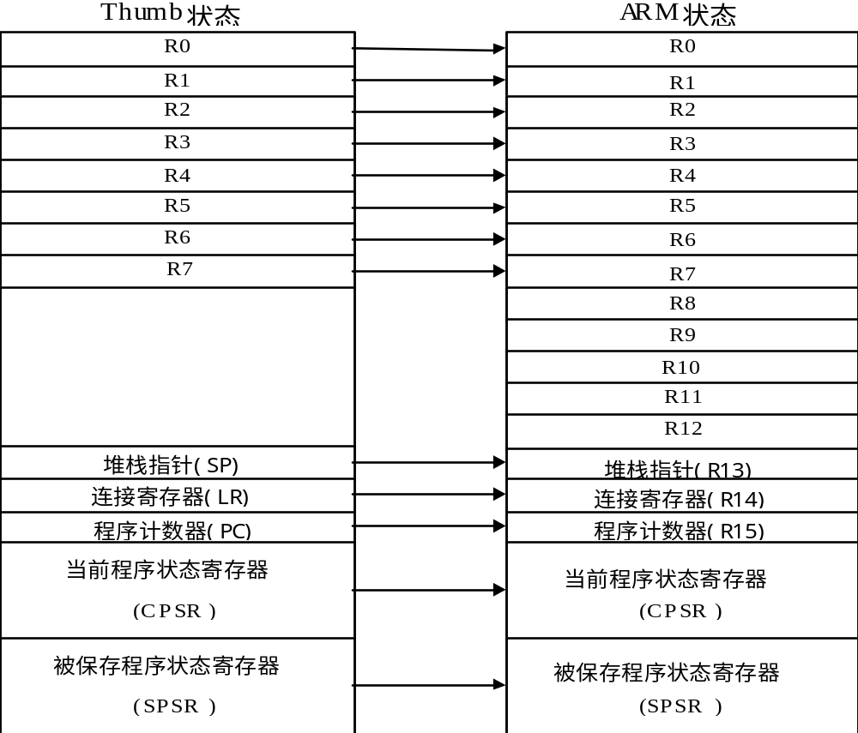
Thumb寄存器在ARM寄存器上的映射
R0
R1
低寄存器
R2
在Thumb中，高寄存器不是标准寄存器。汇编语言程序员对它们的访问受到限制。可以使用MOV、CMP和ADD指令对高寄存器操作。
R3
R4
R5
R6
R7
R8
R9
高寄存器
R10
R11
R12
堆栈指针
(R13)
连接寄存器
(R14)
程序计数器
(R15)

Slide 24
状态寄存器
CPSR：当前程序状态寄存器，可以在任何工作模式下被访问。
SPSR：程序状态保存寄存器，只有在异常模式下，才能被访问；各异常模式拥有自己的SPSR。发生异常时，SPSR保存CPSR的值，格式同CPSR。
状态标志：5个，N符号位，Z零标志，C进位，V溢出位，Q DSP运算溢出位。
控制标志：4个，I中断允许，F快速中断允许，T状态选择，M[4:0] 处理器工作模式
条件代码标志
保留
控制位
31 30 29 28 27 26 8 7 6 5 4 3 2 1 0
N
Z
C
V
Q
N
Z
C
V
—
—
. . .
—
I
F
T
M4
M3
M2
M1
M0
I
F
T
M4
M3
M2
M1
M0
溢出标志 oVerflow
进位或借位扩展 Carry
模式位 Mode
零 Zero
状态位 Thumb
负或小于 Negative
FIQ禁止 Fast
IRQ禁止 Interrupt

Slide 25
条件标志位
标志位
含 义
N
当两个补码表示的带符号数运算时，N=1 表示运算的结果为负数；N=0 表示运算的结果为正数或零；
Z
Z=1 表示运算的结果为零；Z=0表示运算的结果不为零；
C
有3种情况会改变C的值：
加法运算（包括比较指令CMN）：当运算结果产生了进位时（无符号数上溢出），C=1，否则C=0。
减法运算（包括比较指令CMP）：当运算时产生了借位（无符号数下溢出），C=0，否则C=1。
对于包含移位操作的非加/减运算指令，C为移出值的最后一位。
V
对于加/减法运算指令，当操作数和运算结果为二进制的补码表示的带符号数时，V=1表示符号位溢出。
Q
在ARM v5及以上版本的E系列处理器中，用Q标志位指示增强的DSP运算指令是否发生了溢出。

Slide 26
控制位
标志位
含义
I
I＝1，表示禁止IRQ中断；否则，表示允许IRQ中断
F
F＝1，表示禁止FIQ中断；否则，表示允许FIQ中断
T
对于ARM v4以上版本的T系列处理器，T＝0，表示执行ARM指令，否则，表示执行Thumb指令；
对于ARM v5以上版本的非T系列处理器，T＝0，表示指令ARM指令，否则，表示强制下一条执行的指令产生未定义指令中断。
M[4:0]
M[4:0]
处理器工作模式
可访问的寄存器
10000
用户模式
PC，R0～R14，CPSR
10001
快速中断模式
PC，R0～R7，R8_fiq~R14_fiq,CPSR,SPSR_fiq
10010
外部中断模式
PC，R0～R12，R13_irq~R14_irq,CPSR,SPSR_irq
10011
管理模式
PC，R0～R12，R13_svc~R14_svc,CPSR,SPSR_svc
10111
中止模式
PC，R0～R12，R13_abt~R14_abt,CPSR,SPSR_abt
11011
未定义指令模式
PC，R0～R12，R13_und~R14_und,CPSR,SPSR_und
11111
系统模式
PC，R0～R14，CPSR

Slide 27
异常中断
异常中断：处理器由于外部或内部的原因，停止执行当前任务，转而处理特定的事件，处理完后返回原程序，继续执行。
当异常发生时，处理器首先自动保存当前状态，即返回地址存入寄存器R14，当前寄存器CPSR存入SPSR中，接着进入相应的工作模式，并执行特定地址的指令。
ARM共有7种类型的异常，不同类型的异常将导致处理器进入不同的工作模式，并执行不同特定地址的指令。

Slide 28
7种类型异常中断
复位：复位异常时，处理器立即停止当前程序，进入禁止中断的管理模式，并从地址0x00000000处开始执行。
未定义指令：当前指令未定义时，便产生未定义指令中断。
软件中断：用户模式下使用指令SWI时，处理器便产生软件中断，进入管理模式，以调用特权操作。
指令预取中止：预取指令的地址不存在，或不允许当前指令访问时，存储器会向处理器发出中止信号；预取指令被执行时才会产生该类异常。
数据访问中止：数据访问指令的地址不存在，或不允许当前指令访问时，产生数据中止异常。
外部中断请求：外部中断请求引脚有效，且CPSR中的I位为0时，产生IRQ异常。
快速中断请求：快速中断请求引脚有效，且CPSR中的F位为0时，产生FIQ异常。

Slide 29
异常向量
地址 | 异常类型 | 进入时的模式 | 进入时I的状态 | 进入时F的状态
0x0000 0000 | 复位 | 管理 | 禁止 | 禁止
0x0000 0004 | 未定义指令 | 未定义 | I | F
0x0000 0008 | 软件中断(SWI) | 管理 | 禁止 | F
0x0000 000C | 预取中止(指令) | 中止 | I | F
0x0000 0010 | 数据中止 | 中止 | I | F
0x0000 0014 | 保留 | 保留 | — | —
0x0000 0018 | IRQ | 外部中断 | 禁止 | F
0x0000 001C | FIQ | 快速中断 | 禁止 | 禁止

Slide 30
异常中断的优先级
异常类型 | 优先级
复位 | 1（最高优先级）
数据中止 | 2
FIQ | 3
IRQ | 4
预取中止 | 5
未定义指令 | 6
SWI | ６（最低优先级）
优先级降低

Slide 31
复位
当nRESET信号由低变为高电平时，ARM处理器执行下列操作：
1. 强制CPSR中的M[4:0]变为b10011（管理模式）；
2. 置位CPSR中的I和F位；
3. 清零CPSR中的T位；
4. 强制PC从地址0x00开始对下一条指令进行取指；
5. 返回到ARM状态并恢复执行 。

Slide 32
bootloader源代码外部中断处理实例
从0x00000000开始设置以下指令。
发生外部中断请求，处理器自动保存当前状态（PC→R14，CPSR→SPSR），进入外部中断模式，执行地址0x00000018处的指令。
b SYS_RST_HANDLER ;0x00000000
b UDF_INS_HANDLER ;0x00000004
b SWI_SVC_HANDLER ;0x00000008
b INS_ABT_HANDLER ;0x0000000c
b DAT_ABT_HANDLER ;0x00000010
b . ;
b IRQ_SVC_HANDLER ;0x00000018
b FIQ_SVC_HANDLER ;0x0000001c
ROM空间

Slide 33
bootloader源代码外部中断处理实例
在IRQ_SVC_HANDLER中，处理器将通用寄存器和返回地址压入堆栈，接着跳转到外部中断请求的中断服务程序中。
IRQ_SVC_Vector为外部中断请求的中断向量。
IRQ_SVC_HANDLER处的代码为：
IRQ_SVC_HANDLER
sub lr, lr, #4
stmfd sp!, {r0-r3, lr}
ldr r0, =IRQ_SVC_Vector
ldr pc, [r0]

Slide 34
bootloader源代码外部中断处理实例
中断向量地址分配 （内存表数据结构说明）：
MAP _ISR_STARTADDRESS ;为中断向量分配地址空间
SYS_RST_VECTOR # 4 ;此空间处为RAM的地址
UDF_INS_VECTOR # 4
SWI_SVC_VECTOR # 4
INS_ABT_VECTOR # 4
DAT_ABT_VECTOR # 4
RESERVED_VECTOR # 4
IRQ_SVC_VECTOR # 4
FIQ_SVC_VECTOR # 4
中断向量设置程序：
ldr r0, IRQ_SVC_VECTOR ;IsrIRQ为中断服务程序的入口地址
ldr r1,=IsrIRQ ;将其写入中断向量IRQ_SVC_VECTOR中
str r1,[r0]

Slide 35
bootloader源代码外部中断处理实例
在7种异常中断中，外部中断请求较特殊，它包括26种中断。在非向量IRQ中断模式下，这些中断的中断服务程序可通过IRQ的中断服务程序间接进入 。
IRQ中断服务程序代码如下：
IsrIRQ
sub sp,sp,#4
stmfd sp!,{r8-r9}
ldr r9,=I_ISPR
ldr r9,[r9] ;读出中断寄存器I_ISPR的值，存入R9中
mov r8,#0x0
0
movs r9,r9,lsr #1
bcs %F1
add r8,r8,#4 ;根据I_ISPR的值
b %B0 ;判断该中断在普通中断向量表中的偏移量，存入R8
1
ldr r9,=HandleADC ;HandleADC为普通中断向量表的起始地址，
add r9,r9,r8 ;起始地址+偏移地址＝实际的中断向量地址
ldr r9,[r9] ;取出中断向量的值，即服务程序的地址
str r9,[sp,#8]
ldmfd sp!,{r8-r9,pc} ;跳转到普通中断服务程序，开始执行

Slide 36
bootloader源代码外部中断处理实例
外部中断包括的26种普通中断的向量空间分配
HandleADC # 4 ;为普通中断向量分配空间
HandleRTC # 4
HandleUTXD1 # 4
HandleUTXD0 # 4
. . . . . .
HandleEINT3 # 4
HandleEINT2 # 4
HandleEINT1 # 4
HandleEINT0 # 4 ;

Slide 37
ARM指令的编码格式
实际指令语法格式为：
ADDEQS R0,R1,R2;
该指令的编码格式为：
31～28
27～25
24～21
20
19～16
15～12
11~~~~~~~~~~0
cond
opcode
S
Rn
Rd
op2
0000
001
0100
1
0001
0000
000000000010

Slide 38
ARM指令的助记符
ARM指令在汇编程序中用助记符表示，一般ARM指令的助记符格式为：
<opcode>{<cond>} {S} <Rd>,<Rn>,<op2>
其中：
<opcode> 操作码，如ADD表示算术加操作指令；
{<cond>} 决定指令执行的条件域；
{S} 决定指令执行是否影响CPSR寄存器的值；
<Rd> 目的寄存器；
<Rn> 第一个操作数，为寄存器；
<op2> 第二个操作数。
例如，指令 ADDEQS R1，R2，＃5

Slide 39
条件域<cond>
几乎所有的ARM指令都可以根据当前程序状态寄存器CPSR中标志位的值，有条件地执行。
ARM指令的条件域<cond>有16种类型。
cond
CPSR中标志位
含 义
0000
0001
0010
0011
0100
0101
0110
0111
1000
1001
1010
1011
1100
1101
1110
1111
EQ
Z置位
相等
NE
Z清零
不相等
CS
C置位
无符号数大于或等于
CC
C清零
无符号数小于
MI
N置位
负数
PL
N清零
正数或零
VS
V置位
溢出
VC
V清零
未溢出
HI
C置位Z清零
无符号数大于
LS
C清零Z置位
无符号数小于或等于
GE
N等于V
带符号数大于或等于
LT
N不等于V
带符号数小于
GT
Z清零且（N等于V）
带符号数大于
LE
Z置位或（N不等于V）
带符号数小于或等于
AL
忽略
无条件执行
依版本不同，定义不同

Slide 40
寻址方式
9种：
立即数寻址
寄存器寻址
寄存器移位寻址
寄存器间接寻址
基址变址寻址
相对寻址
多寄存器寻址
块拷贝寻址
堆栈寻址

Slide 41
立即数寻址
在立即数寻址中，操作数本身直接在指令中给出，取出指令也就获得了操作数，这个操作数也称为立即数。
#后接0x或&表示十六进制数，0b表示二进制数，0d或缺省表示十进制数。
例:
ADD R0，R1，＃5； R0=R1＋5
MOV R0，＃0x55； R0=0x55
其中：操作数5，0x55就是立即数，立即数在指令中要以“＃”为前缀，后面跟实际数值。

Slide 42
关于立即数的说明
在ARM指令中，32位有效立即数是通过循环右移偶数位间接得到的。
有效立即数的表示形式:
<immediate>=immed_8循环右移（2*rotate_imm）
这种编码的缺点是：不是所有的32位常数都是合法的立即数
例如，合法的立即数有0xF200，0x00110000或0x00012800;而0x1010、0x00102或者0xFF1000都不是合法立即数

Slide 43
寄存器寻址
在寄存器寻址方式下，寄存器的值即为操作数。ARM指令普遍采用此种寻址方式。
例：
ADD R0，R1，R2 ； R0=R1＋R2
MOV R0，R1 ； R0=R1

Slide 44
寄存器移位寻址
寄存器移位寻址的操作数由寄存器的数值做相应移位而得到。
移位的方式在指令中以助记符的形式给出，而移位的位数可用立即数或寄存器寻址方式表示。
例：
ADD R0，R1，R2，ROR ＃5
；R0=R1＋R2循环右移5位
MOV R0，R1，LSL R3
；R0=R1逻辑左移R3位
移位操作在ARM指令集中不作为单独的指令使用，ARM指令集共有5种位移操作。

Slide 45
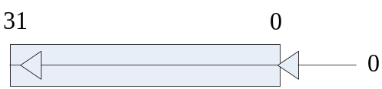
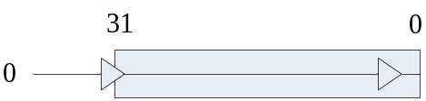
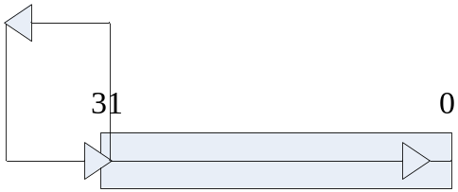
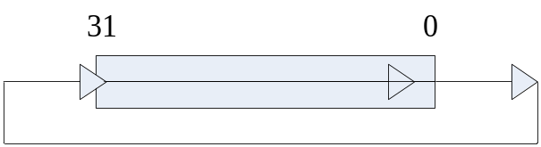
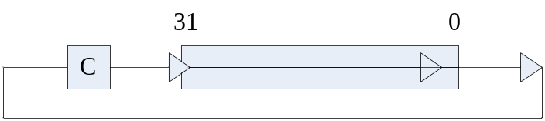
ARM指令集的5种位移操作
LSL逻辑左移 ：Rx，LSL <op1>
LSR逻辑右移 ： Rx，LSR <op1>
ASR算术右移 ：Rx，ASR <op1>
ROR循环右移 ：Rx，ROR <op1>
RRX带扩展的循环右移：Rx，RRX

Slide 46
寄存器间接寻址
寄存器中的值为操作数的物理地址,而实际的操作数存放在存储器中。
例：
STR R0，[R1] ； [R1]=R0
LDR R0，[R1] ； R0=[R1]
注意：将寄存器的值作为操作数的物理地址的寻址方式中，寄存器助记符放在“[]”中。

Slide 47
基址变址寻址
将寄存器（称为基址寄存器）的值与指令中给出的偏移地址量相加，所得结果作为操作数的物理地址。
例：
LDR R0，[R1，＃5] ; R0=[R1+5]
LDR R0，[R1,R2] ; R0=[R1+R2]

Slide 48
相对寻址
相对寻址同基址变址寻址相似，区别只是将程序计数器PC作为基址寄存器，指令中的标记作为地址偏移量。
例：
BEQ process1
……
process1
……

Slide 49
多寄存器寻址
在多寄存器寻址方式中，一条指令可实现一组寄存器值的传送。
连续的寄存器间用“－”连接，否则用“，”分隔。
例:
LDMIA R0，{R1-R5}
；R1=[R0],R2=[R0+4],R3=[R0+8]
；R4=[R0+12]，R5=[R0+16]
指令中IA表示在执行完一次Load操作后，R0自增4。该指令将以R0为起始地址的5个字数据分别装入R1，R2，R3，R4，R5中。

Slide 50
块拷贝寻址
块拷贝寻址可实现连续地址数据从存储器的某一位置拷贝到另一位置。
例:
LDMIA R0，{R1-R5}；
STMIA R1，{R1-R5}；
第一条指令从以R0的值为起始地址的存储单元中取出5个字的数据，第二条指令将取出的数据存入以R1的值为起始地址的存储单元中。
实际上是多寄存器寻址的组合。

Slide 51
堆栈寻址
堆栈寻址用于数据栈与寄存器组之间批量数据传输。
当数据写入和读出内存的顺序不同时，使用堆栈寻址可以很好的解决这问题。
例：
STMFD R13!，{R0,R1,R2,R3,R4}；
LDMFD R13!，{R0,R1,R2,R3,R4}
第一条指令，将R0－R4中的数据压入堆栈，R13为堆栈指针；
第二条指令，将数据出栈，恢复R0－R4原先的值。

Slide 52
ARM指令集
6种类型（53种主要助记符） ：
数据处理指令（22种主要助记符）
跳转指令（4种主要助记符）
Load/Store指令（16种主要助记符）
程序状态寄存器指令（2种主要助记符）
协处理器指令（5种主要助记符）
软件中断指令 （2种主要助记符）

Slide 53
数据处理指令1
1．MOV 数据传送指令
格式：MOV{<cond>}{S} <Rd>,<op1>;
功能：Rd＝op1
op1可以是寄存器、被移位的寄存器或立即数。
例如：
MOV R0,＃5 ;R0=5
MOV R0,R1 ;R0=R1
MOV R0,R1,LSL＃5 ;R0=R1左移5位

Slide 54
数据处理指令1
如果R15是目的寄存器，将修改程序计数器或标志。这用于返回到调用代码，方法是把连接寄存器R14的内容传送到 R15。
例如：
MOV PC,R14 ；退出到调用者
MOVS PC,R14；退出到调用者并恢复标志位

Slide 55
数据处理指令2
2．MVN 数据取反传送指令
格式：MVN{<cond>}{S} <Rd>,<op1>;
功能：将op1表示的值传送到目的寄存器Rd中，但该值在传送前被按位取反，即Rd=!op1；
op1可以是寄存器、被移位的寄存器或立即数。
例如：
MVN R0,＃0 ;R0=-1

Slide 56
数据处理指令3
3．ADD 加法指令
格式：ADD{<cond>}{S} <Rd>,<Rn>,<op2>;
功能：Rd＝Rn+op2
op2可以是寄存器，被移位的寄存器或立即数。
例如：
ADD R0,R1,＃5 ;R0=R1+5
ADD R0,R1,R2 ;R0=R1+R2
ADD R0,R1,R2,LSL＃5 ;R0=R1+R2左移5位

Slide 57
数据处理指令4
4．ADC 带进位加法指令
格式：ADC{<cond>}{S} <Rd>,<Rn>,<op2>;
功能：Rd＝Rn+op2+carry
op2可以是寄存器、被移位的寄存器或立即数；carry为进位标志值。该指令用于实现超过32位的数的加法。
例如：
第一个64位操作数存放在寄存器R2，R3中；
第二个64位操作数存放在寄存器R4，R5中；
64位结果存放在R0，R1中。
64位的加法可由以下语句实现：
ADDS R0,R2,R4 ;低32位相加，S表示结果影响条件标志位的值
ADC R1,R3,R5 ;高32位相加

Slide 58
数据处理指令5
5．SUB 减法指令
格式：SUB{<cond>}{S} <Rd>,<Rn>,<op2>;
功能：Rd＝Rn-op2
op2可以是寄存器、被移位的寄存器或立即数。
例如：
SUB R0,R1,＃5 ;R0=R1-5
SUB R0,R1,R2 ;R0=R1-R2
SUB R0,R1,R2,LSL＃5 ;R0=R1-R2左移5位

Slide 59
数据处理指令6
6．RSB 反向减法指令
格式：RSB{<cond>}{S} <Rd>,<Rn>,<op2>;
功能：同SUB指令，但倒换了两操作数的前后位置，即Rd＝op2-Rn。
例如：
RSB R0,R1,＃5 ;R0=5-R1
RSB R0,R1,R2 ;R0=R2-R1
RSB R0,R1,R2,LSL＃5 ;R0=R2左移5位-R1
R0*35可用如下的代码表示：
ADD R0,R0,LSL#2 ;R0`=5*R0
RSB R0,R0,R0,LSL #3 ;R0=7*R0`

Slide 60
数据处理指令7
7．SBC 带借位减法指令
格式：SBC{<cond>}{S} <Rd>,<Rn>,<op2>;
功能：Rd＝Rn-op2-!carry
op2可以是寄存器、被移位的寄存器或立即数。
SUB和SBC生成进位标志的方式不同于常规，如果需要借位则清除进位标志，所以指令要对进位标志进行一个非操作。
例如：
第一个64位操作数存放在寄存器R2，R3中；
第二个64位操作数存放在寄存器R4，R5中；
64位结果存放在R0，R1中。
64位的减法（第一个操作数减去第二个操作数）可由以下语句实现：
SUBS R0,R2,R4; 低32位相减，S表示结果影响条件标志位的值
SBC R1,R3,R5; 高32位相减

Slide 61
数据处理指令8
8．RSC 带借位的反向减法指令
格式：RSC{<cond>}{S} <Rd>,<Rn>,<op2>;
功能：同SBC指令，但倒换了两操作数的前后位置，即Rd＝op2-Rn-!carry。
例如：
前提条件与SBC例子相同，操作数1-操作数2的实现语句需改为：
SUBS R0,R2,R4; 低32位相减，S表示结果影响寄存器CPSR的值
RSC R1,R5,R3; 高32位相减

Slide 62
数据处理指令9
9．MUL 32位乘法指令
格式：MUL{<cond>}{S} <Rd>,<Rn>,<op2>;
功能：Rd＝Rn×op2
该指令根据S标志，决定操作是否影响CPSR的值；其中op2必须为寄存器。Rn和op2的值为32位的有符号数或无符号数。
例如：
MULS R0,R1,R2 ;R0＝R1×R2，结果影响寄存器CPSR的值

Slide 63
数据处理指令10
10．MLA 32位乘加指令
格式：MLA{<cond>}{S} <Rd>,<Rn>,<op2>,<op3>;
功能：Rd＝Rn×op2+op3
op2和op3必须为寄存器。Rn、op2和op3的值为32位的有符号数或无符号数。
例如：
MLA R0,R1,R2,R3 ;R0＝R1×R2+R3

Slide 64
数据处理指令11
11．SMULL 64位有符号数乘法指令
格式：
SMULL{<cond>}{S} <Rdl>,<Rdh>,<Rn>,<op2>;
功能：Rdh Rdl＝Rn×op2
Rdh、Rdl和op2均为寄存器。Rn和op2的值为32位的有符号数。
例如：
SMULL R0,R1,R2,R3
;R0＝R2×R3的低32位
;R1＝R2×R3的高32位

Slide 65
数据处理指令12
12．SMLAL 64位有符号数乘加指令
格式：
SMLAL{<cond>}{S} <Rdl>,<Rdh>,<Rn>,<op2>;
功能：Rdh Rdl＝Rn×op2+Rdh Rdl
Rdh、Rdl和op2均为寄存器。Rn和op2的值为32位的有符号数，Rdh Rdl的值为64位的加数。
例如：
SMLAL R0,R1,R2,R3
;R0＝R2×R3的低32位+R0
;R1＝R2×R3的高32位+R1

Slide 66
数据处理指令13
13．UMULL 64位无符号数乘法指令
格式：
UMULL{<cond>}{S} <Rdl>,<Rdh>,<Rn>,<op2>;
功能：同SMULL指令，但指令中Rn和op2的值为32位的无符号数。
例如：
UMULL R0,R1,R2,R3
;R0＝R2×R3的低32位
;R1＝R2×R3的高32位
其中R2，R3的值为无符号数

Slide 67
数据处理指令14
14．UMLAL 64位无符号数乘加指令
格式：
UMLAL {<cond>}{S} <Rdl>,<Rdh>,<Rn>,<op2>;
功能：同SMLAL指令，但指令中Rn，op2的值为32位的无符号数，Rdh Rdl的值为64位无符号数。
例如：
UMLAL R0,R1,R2,R3
;R0＝R2×R3的低32位+R0
;R1＝R2×R3的高32位+R1
其中R2，R3的值为32位无符号数
R1，R0的值为64位无符号数

Slide 68
数据处理指令15
15．AND 逻辑与指令
格式：AND{<cond>}{S} <Rd>,<Rn>,<op2>;
功能：Rd＝Rn AND op2
op2可以是寄存器，被移位的寄存器或立即数。一般用于清除Rn的特定几位。
例如：
AND R0,R0,＃5
;保持R0的第0位和第2位，其余位清0
ANDS R0,R0,#0x01
；R0=R0&0x01，取出最低位数据

Slide 69
数据处理指令16
16．ORR 逻辑或指令
格式：ORR{<cond>}{S} <Rd>,<Rn>,<op2>;
功能：Rd＝Rn OR op2
op2可以是寄存器、被移位的寄存器或立即数。一般用于设置Rn的特定几位。
例如：
ORR R0,R0,＃5
;R0的第0位和第2位设置为1，其余位不变
ORR R0,R0,#0x0F；将R0的低4位全设置为1
MOV R1,R2,LSR #8；R1=R2逻辑右移8位
ORR R3,R1,R2,LSL #8
;使用ORR指令将R2的高8位数据移入到 R3低8位中

Slide 70
数据处理指令17
17．EOR 逻辑异或指令
格式：EOR{<cond>}{S} <Rd>,<Rn>,<op2>;
功能：Rd＝Rn EOR op2
op2可以是寄存器、被移位的寄存器或立即数。一般用于将Rn的特定几位取反。
例如：
EOR R0,R0,＃5
;R0的第0位和第2位取反，其余位不变

Slide 71
数据处理指令18
18．BIC 位清除指令
格式：BIC{<cond>}{S} <Rd>,<Rn>,<op2>;
功能：Rd＝Rn AND (!op2)
用于清除寄存器Rn中的某些位，并把结果存放到目的寄存器Rd中.
操作数op2是一个32位掩码（mask），如果在掩码中设置了某一位，则清除Rn中的这一位；未设置的掩码位指示Rn中此位保持不变。其中，op2可以是寄存器、被移位的寄存器或立即数。
例如：
BIC R0,R0,＃5
;R0中第0位和第2位清0，其余位不变

Slide 72
数据处理指令19
19．CMP 比较指令
格式：CMP{<cond>} <Rn>,<op1>;
功能：Rn-op1
该指令进行一次减法运算，但不存储结果，根据结果更新CPSR中条件标志位的值。
该指令不需要显式地指定S后缀来更改状态标志。其中，操作数op1为寄存器或立即数。
例如：
CMP R0,＃5
;计算R0-5，根据结果设置条件标志位
ADDGT R0,R0,＃5
;如果R0>5，则执行ADDGT指令
CMP指令与SUBS指令的区别在于CMP指令不保存运算结果，在进行两个数据大小判断时，常用CMP指令及相应的条件码来操作。

Slide 73
数据处理指令20
20．CMN 反值比较指令
格式：CMN{<cond>} <Rn>,<op1>;
功能：同CMP指令，但寄存器Rn的值是和op1取负的值进行比较。
例如：
CMN R0,＃5 ;把R0与-5进行比较
CMN指令与ADDS指令的区别在于CMN指令不保存运算结果。CMN指令可用于负数比较。

Slide 74
数据处理指令21
21．TST 位测试指令
格式：TST{<cond>} <Rn>,<op1>;
功能： Rn AND op1
根据结果更新CPSR中条件标志位的值，但不存储结果。
用于检查寄存器Rn是否设置了op1中相应的位。
例如：
TST R0，＃5
；测试R0中第0位和第2位是否为1
TST指令与ANDS指令的区别在于TST指令不保存运算结果。TST指令通常与EQ、NE条件码配合使用，当所有测试位均为0时，EQ有效，但只要有一个测试不为0，则NE有效。

Slide 75
数据处理指令22
22．TEQ 相等测试指令
格式：TEQ{<cond>} <Rn>,<op1>;
功能： Rn EOR op1
将寄存器Rn的值和操作数op1所表示的值按位作逻辑异或操作，根据结果更新CPSR中条件标志位的值，但不存储结果。
用于检查寄存器Rn的值是否和op1所表示的值相等。
例如：
TEQ R0,＃5 ;判断R0的值是否和5相等
TEQ指令与EORS指令的区别在于TEQ指令不保存运算结果。使用TEQ进行相等测试时，常与EQ、NE条件码配合使用，当两个数据相等时，EQ有效，否则NE有效。

Slide 76
跳转指令
跳转指令用于实现程序的跳转和程序状态的切换。
ARM程序设计中，实现程序跳转有两种方式：
（1）跳转指令，
（2）直接向程序寄存器PC（R15）中写入目标地址值。
通过向程序计数器PC写入跳转地址值，可以实现在4GB的地址空间中的任意跳转。
使用跳转指令，其跳转空间受到限制。

Slide 77
跳转指令1
1．B 跳转指令
格式：B{<cond>} <addr>;
功能： PC= PC+ addr左移两位
addr的值是相对当前PC（即寄存器R15）的值的一个偏移量，而不是一个绝对地址，它是24位有符号数。实际地址的值由汇编器来计算.
addr的值有符号扩展为32位后，左移两位，然后与PC值相加，即得到跳转的目的地址。
跳转的范围为-32MB~+32MB。
例如：
B exit; 程序跳转到标号exit处
…
exit…

Slide 78
跳转指令2
2．BL 带返回的跳转指令
格式：BL{<cond>} <addr>;
功能：同B指令，但BL指令执行跳转操作的同时，还将PC（寄存器R15）的值保存到LR寄存器（寄存器R14）中。
该指令用于实现子程序调用，程序的返回可通过把LR寄存器的值复制到PC寄存器中来实现。
例如：
BL func; 调用子程序func
…
func
…
MOV R15,R14; 子程序返回

Slide 79
跳转指令2
由于返回地址保存在寄存器里，在保存R14之前不应再调用下一级的嵌套子程序；否则，新的返回地址将覆盖原来的返回地址，就无法返回到原来的调用位置。这时一般是把R14压入存储器中的堆栈。由于子程序经常还需要一些工作寄存器，所以可使用多寄存器存储指令同时把这些寄存器中原有的数据一起存储。
例如：
BL SUB1
…
SUB1 STMFD R13!,{R0-R2,R14};保存工作和链接寄存器
BL SUB2
…
SUB2…
对于不调用其他子程序的子程序（叶子程序），不需要保存R14，因为它不会被覆盖。

Slide 80
跳转指令3
3．BLX 带返回和状态切换的跳转指令
格式：BLX <addr>;或BLX <Rn>;
功能：处理器跳转到目标地址处，并将PC（寄存器R15）的值保存到LR寄存器（R14）中。
若为第二种格式，寄存器Rn的值是转移目标，Rn的第0位拷贝到CPSR中的T位（决定是继续执行还是切换到Thumb指令），[31:0]位移入PC；
如果Rn[0]是1，则处理器切换执行Thumb指令，并在Rn中的地址开始执行，但是需将最低为清零；如果Rn[0]是0，则处理器继续执行ARM指令，并在Rn中的地址处开始执行，但需将Rn[1]清零。
该指令用于子程序调用和程序状态的切换。
例如：
BLX T16; 跳转到标号T16处执行，T16后面的指令为Thumb指令
…
CODE16
T16 后面指令为Thumb指令
…

Slide 81
跳转指令4
4．BX 带状态切换的跳转指令
格式：BX <Rn>;
功能：处理器跳转到目标地址处，从那里继续执行；
目标地址为寄存器Rn的值和0xFFFFFFFE作与操作的结果。
目标地址处的指令可以是ARM指令，也可以是Thumb 指令。
例如：
ADR R0,exit ;标号exit处的地址装入R0中
BX R0 ;跳转到exit处

Slide 82
Load/Store指令
Load/Store指令用于寄存器和内存间数据的传送。
Load用于把内存中的数据装载到寄存器中。
Store用于把寄存器中的数据存入内存。
该集合的指令使用频繁，在指令集中最为重要，因为其他指令只能操作寄存器，当数据存放在内存中时，必须先把数据从内存装载到寄存器，执行完后再把寄存器中的数据存储到内存中。
Load/Store指令分为3类：
（1）单一数据传送指令（LDR和STR等）
（2）多数据传送指令（LDM和STM）
（3）数据交换指令（SWP和SWPB）

Slide 83
Load/Store指令1-1
1．LDR 字数据加载指令
格式：LDR{<cond>} <Rd>,<addr>;
功能：把addr所表示的内存地址中的字数据装载到目标寄存器Rd中，同时还可以把合成的有效地址写回到基址寄存器。
地址addr可以是一个简单的值、一个偏移量，或者是一个被移位的偏移量。
寻址方式：
Rn：基址寄存器。
Rm：变址寄存器。
Index：偏移量，12位的无符号数。
LDR Rd,[Rn]
;把内存中地址为Rn的字数据装入寄存器Rd中
LDR Rd,[Rn,Rm]
;将内存中地址为Rn+Rm的字数据装入寄存器Rd中

Slide 84
Load/Store指令1-2
LDR Rd,[Rn,＃index]
;将内存中地址为Rn+index的字数据装入Rd中
LDR Rd,[Rn,Rm,LSL＃5]
;将内存中地址为Rn+Rm×32的字数据装入Rd
LDR Rd,[Rn,Rm] ！
;将内存中地址为Rn+Rm的字数据装入Rd，并将新地址Rn+Rm写入Rn
LDR Rd,[Rn,＃index] ！
;将内存中地址为Rn+index的字数据装入Rd，并将新地址Rn+index写入Rn
LDR Rd,[Rn,Rm，LSL＃5]！
;将内存中地址为Rn+Rm×32的字数据装入Rd，并将新地址Rn+Rm×32写入Rn

Slide 85
Load/Store指令1-3
LDR Rd,[Rn],Rm
;将内存中地址为Rn的字数据装入寄存器Rd，并将新地址Rn+Rm写入Rn
LDR Rd,[Rn],＃index
;将内存中地址为Rn的字数据装入寄存器Rd，并将新地址Rn+index写入Rn
LDR Rd,[Rn],Rm,LSL＃5
;将内存中地址为Rn的字数据装入寄存器Rd，并将新地址Rn+Rm×32写入Rn
例如：
LDR R0,[R1,R2,LSL＃5]!
; 将内存中地址为R1+R2×32的字数据装入寄存器R0，并将新地址R1+R2×32写入R1

Slide 86
Load/Store指令1-4
例如：
LDR R1,[R0,#0x12]
；读出R0+0x12地址中的数据，保存到R1中（R0的值不变）
LDR R1,[R0,-R2]
；将R0-R2地址处的数据读出，保存到R1中（R0的值不变）
LDR R1,[R0]；将R0地址处的数据读出，保存到R1中
LDR R1,localdata
；加载一个字，该字位于变量localdata所在地址
LDR R0,[R1],R2,LSL #2
；将地址为R1的内存单元数据读取到R0中，然后 R1=R1+R2×4

Slide 87
Load/Store指令1-5
例如：
在编程中常使用该指令将外设端口数据读到R0中：
MOV R1,#UARTADD
；将外设端口地址UART ADD装入R1中
LDR R0,[R1]
；将外设端口数据存到R0中

Slide 88
Load/Store指令2
2．LDRB 字节数据加载指令
格式：LDR{<cond>}B <Rd>,<addr>;
功能：同LDR指令，但该指令只是从内存读取一个8位的字节数据而不是一个32位的字数据，并将Rd的高24位清0。
例如：
LDRB R0,[R1]
;将内存中起始地址为R1的一个字节数据装入R0中
LDRB R0,[R2,#3]
；将内存单元（R2+3）中的字节数据读到R0中， R0中的高24位被设置为0

Slide 89
Load/Store指令3
3．LDRBT 用户模式的字节数据加载指令
格式：LDR{<cond>}BT <Rd>,<addr>;
功能：同LDRB指令，但无论处理器处于何种模式，都将该指令当作一般用户模式下的内存操作。

Slide 90
Load/Store指令4
4．LDRH 半字数据加载指令
格式：LDR{<cond>}H <Rd>,<addr>;
功能：同LDR指令，但该指令只是从内存读取一个16位的半字数据而不是一个32位的字数据，并将Rd的高16位清0。
例如：
LDRH R0,[R1]
;将内存中起始地址为R1的一个半字数据装入R0中
LDRH R1,[R0,#20]
；R1←[R0+20]，加载16位半字，零扩展到32位
LDRH R6,[R2],#2
；将R2地址上的半字数据读出到R6, 高16位用0扩展R2=R2+2

Slide 91
Load/Store指令5
5．LDRSB 有符号的字节数据加载指令
格式：LDR{<cond>}SB <Rd>,<addr>;
功能：同LDRB指令，但该指令将寄存器Rd的高24位设置成所装载的字节数据符号位的值。
例如：
LDRSB R0,[R1]
;将内存中起始地址为R1的一个字节数据装入R0中，R0的高24位设置成该字节数据的符号位
LDRSB R0,constf
；加载位于变量constf地址的字节，有符号扩展

Slide 92
Load/Store指令6
6．LDRSH 有符号的半字数据加载指令
格式：LDR{<cond>}SH <Rd>,<addr>;
功能：同LDRH指令，但该指令将寄存器Rd的高16位设置成所装载的半字数据符号位的值。
例如：
LDRSH R0,[R1]
;将内存中起始地址为R1的一个16位半字数据装入R0中，R0的高16位设置成该半字数据的符号位

Slide 93
Load/Store指令7
7．LDRT 用户模式的字数据加载指令
格式：LDR{<cond>}T <Rd>,<addr>;
功能：同LDR指令，但无论处理器处于何种模式，都将该指令当作一般用户模式下的内存操作。
addr所表示的有效地址必须是字对齐的，否则从内存中读出的数值需进行循环右移操作。

Slide 94
Load/Store指令8
8．STR 字数据存储指令
格式：STR{<cond>} <Rd>,<addr>;
功能：把寄存器Rd中的字数据（32位）保存到addr所表示的内存地址中，同时还可以把合成的有效地址写回到基址寄存器。
地址addr可以是一个简单的值、一个偏移量，或者是一个被移位的偏移量。
寻址方式同LDR指令。
例如：
STR R0,[R1,＃5]!
;把R0中的字数据保存到以R1+5为地址的内存中，然后R1＝R1+5

Slide 95
Load/Store指令8-2
例如：
STR R2,[R1,#16]
；将R2的内容保存到R1+16为地址的内存中
STR R0,[R7],#-8
；将R0的内容保存到R7中地址对应的内存中，R7←R7-8
STR R2, [R9, #consta-struc]
；consta-struc是一个常量表达式，范围为-4095～4095
在编程中常使用该指令将R0中的一个字存到外设端口寄存器中：
MOV R1,#UARTADD
；将外设端口地址UARTADD装入R1中
STR R0,[R1]
；将数据保存到外设端口寄存器中

Slide 96
应用举例
（1）用ARM指令实现x=(a+b)-c
LDR R4,=a；变量a处的地址装入R4中
LDR R0,[R4]
LDR R5,=b
LDR R1,[R5]
ADD R3,R0,R1
LDR R4,=c
LDR R2,[R4]
SUB R3,R3,R2
LDR R4,=x
STR R3,[R4]

Slide 97
应用举例
（2）用ARM指令实现x=a*（b+c）
ADR R4,b
；变量b处的地址装入R4中
LDR R0,[R4]
ADR R4,c
LDR R1,[R4]
ADD R2,R0,R1
ADR R4,a
LDR R0,[R4]
MUL R2,R2,R0
ADR R4,x
STR R2,[R4]

Slide 98
Load/Store指令9
9．STRB 字节数据存储指令
格式：STR{<cond>}B <Rd>,<addr>;
功能：把寄存器Rd中的低8位字节数据保存到addr所表示的内存地址中。
其他用法同STR指令。
例如：
STRB R0,[R1]
;将寄存器R0中的低8位数据存入R1表示的内存地址中
STRB R0,[R3,-R8,ASR #2]
；R0→[R3-R8÷4]，存储R0的最低有效字节，但R2和R3的内容不变

Slide 99
Load/Store指令10
10．STRBT 用户模式的字节数据存储指令
格式：STR{<cond>}BT <Rd>,<addr>;
功能：同STRB指令，但无论处理器处于何种模式，该指令都将被当作一般用户模式下的内存操作。

Slide 100
Load/Store指令11
11．STRH 半字数据存储指令
格式：STR{<cond>}H <Rd>,<addr>;
功能：把寄存器Rd中的低16位半字数据保存到addr所表示的内存地址中，而且addr所表示的地址必须是半字对齐的。
其他用法同STR指令。
例如：
STRH R0,[R1]
;将寄存器R0中的低16位数据存入R1表示的内存地址中
STRH R4,[R3,R2]! ；R4←[R3+R2]，存储最低的有效半字到R3+R2表示的内存地址的低有效半字中，地址写回到R3
STRH R0,[R1,R2,LSL #2]
；将R0的内容送到（R1+R2×4）对应的内存中

Slide 101
Load/Store指令12
12．STRT 用户模式的字数据存储指令
格式：STR{<cond>}T <Rd>,<addr>;
功能：同STR指令，但无论处理器处于何种模式，该指令都将被当作一般用户模式下的内存操作。

Slide 102
Load/Store指令13-1
13．LDM 批量数据加载指令
格式：
LDM{<cond>}{<type>} <Rn>{!},<regs>{^};
功能：从一片连续的内存单元读取数据到各个寄存器中，内存单元的起始地址为基址寄存器Rn的值，各个寄存器由寄存器列表regs表示。
该指令一般用于多个寄存器数据的出栈。
type字段种类：
IA：每次传送后地址加1。
IB：每次传送前地址加1。
DA：每次传送后地址减1。
DB：每次传送前地址减1。
FD：满递减堆栈。
ED：空递减堆栈。
FA：满递增堆栈。
EA：空递增堆栈。

Slide 103
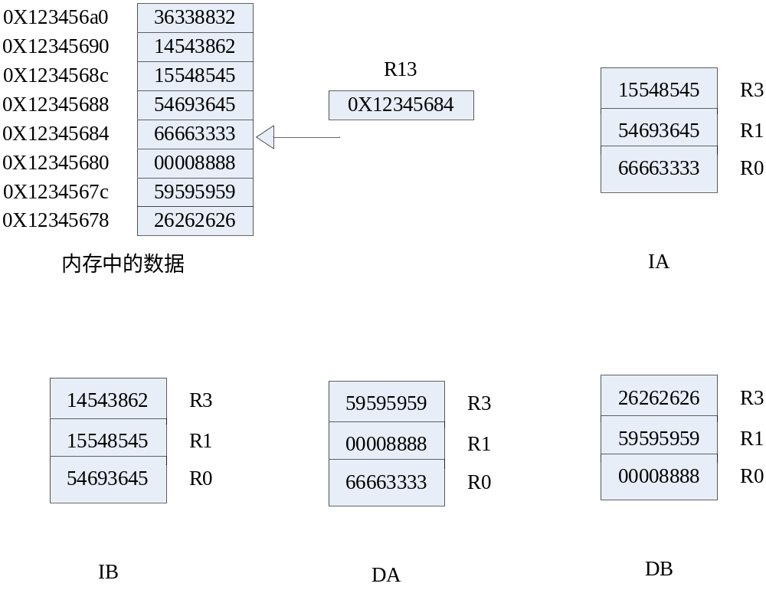
Load/Store指令13-2
例如 LDMIA/IB/DA/DB R13!,{R0-R1,R3};
各指令执行完后，结果如图所示。
IB DA DB

Slide 104
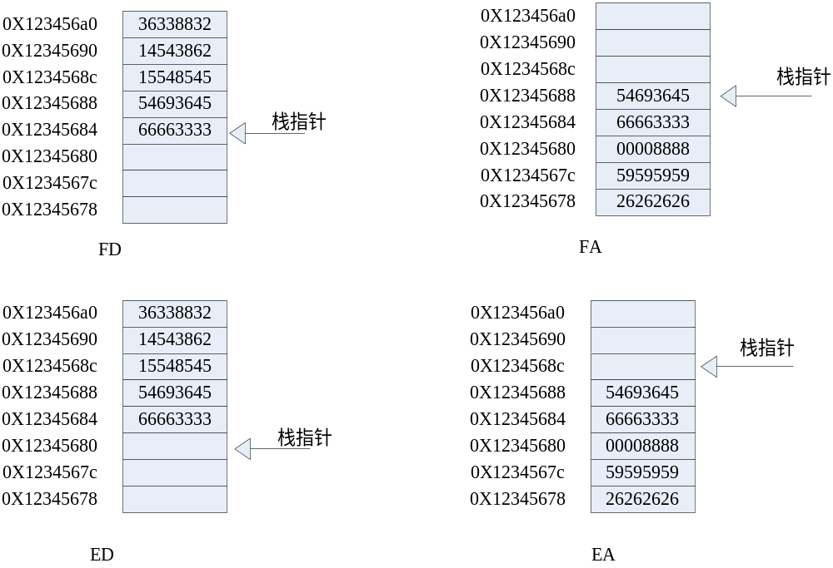
Load/Store指令13-3
FD、ED、FA和EA指定是满栈还是空栈，是升序栈还是降序栈，用于堆栈寻址。
一个满栈的栈指针指向上次写的最后一个数据单元.
空栈的栈指针指向第一个空闲单元。
一个降序栈是在内存中反向增长而升序栈在内存中正向增长。

Slide 105
Load/Store指令13-4
格式：
LDM{<cond>}{<type>} <Rn>{!},<regs>{^};
{!}：若选用了此后缀，则当指令执行完毕后，将最后的地址写入基址寄存器。
{^}：当regs中不包含PC时，该后缀用于指示指令所用的寄存器为用户模式下的寄存器，否则指示指令执行时，将寄存器SPSR的值复制到CPSR中。
例如：使用LDM/STM进行现场寄存器保护，常在子程序中或异常处理中使用。
SENDBYTE
STMFD SP!,{R0-R7,LR} ；寄存器入堆
...
BL DELAY；调用DELAY子程序
...
LDMFD SP!,{R0-R7,PC} ；恢复寄存器，并返回

Slide 106
Load/Store指令14-1
14．STM 批量数据存储指令
格式：STM{<cond>}{<type>} <Rn>{!},<regs>{^};
功能：将各个寄存器的值存入一片连续的内存单元中，内存单元的起始地址为基址寄存器Rn的值，各个寄存器由寄存器列表regs表示。
该指令一般用于多个寄存器数据的入栈。
{^}：指示指令所用的寄存器为用户模式下的寄存器。
其他参数用法同LDM指令。
例如：
STMEA R13!,{R0-R12,PC}
;将寄存器R0~R12以及程序计数器PC的值保存到R13指示的堆栈中

Slide 107
Load/Store指令14-1
例如：
使用LDM/STM进行数据复制：
...
LDR R0,=SrcData；设置源数据地址
LDR R1,=DstData；设置目标地址
LDMIA R0,{R2-R9}
；加载8字数据到寄存器R2～R9
STMIA R1,{R2～R9}
；存储寄存器R2～R9到目标地址

Slide 108
Load/Store指令15
15．SWP 字数据交换指令
格式：SWP{<cond>} <Rd>,<op1>,[<op2>];
功能： Rd＝[op2]，[op2]＝op1
从op2所表示的内存装载一个字并把这个字放置到目的寄存器Rd中，然后把寄存器op1的内容存储到同一内存地址中。
op1，op2均为寄存器。
例如：
SWP R0,R1,[R2]
;将R2所表示的内存单元中的字数据装载到R0，然后将R1中的字数据保存到R2所表示的内存单元中

Slide 109
Load/Store指令16
16．SWPB 字节数据交换指令
格式：SWP{<cond>}B <Rd>,<op1>,[<op2>];
功能：从op2所表示的内存装载一个字节并把这个字节放置到目的寄存器Rd的低8位中，Rd的高24位设置为0；然后将寄存器op1的低8位数据存储到同一内存地址中。
例如：
SWPB R0,R1,[R2]
;将R2所表示的内存单元中的一个字节数据装载到R0的低8位，然后将R1中的低8位字节数据保存到R2所表示的内存单元中

Slide 110
程序状态寄存器指令
用于状态寄存器和通用寄存器间传送数据。
总共有两条指令：MRS和MSR。
两者结合可用来修改程序状态寄存器的值。

Slide 111
程序状态寄存器指令1
1．MRS 程序状态寄存器到通用寄存器的数据传送指令
格式：MRS{<cond>} <Rd>,CPSR/SPSR;
功能：用于将程序状态寄存器的内容传送到目标寄存器Rd中。
当进入中断服务程序或进程切换时，该指令可用来保存当前状态寄存器的值。
例如：
MRS R0,CPSR
;状态寄存器CPSR的值存入寄存器R0中
MRS R1,SPSR
；状态寄存器SPSR的值存入寄存器R1中

Slide 112
程序状态寄存器指令2
2．MSR 通用寄存器到程序状态寄存器的数据传送指令
格式：MSR{<cond>} CPSR/SPSR_<field>,<op1>;
功能：用于将寄存器Rd的值传送到程序状态寄存器中。
当退出中断服务程序或进程切换时，该指令可用来恢复状态寄存器的值。
操作数op1可以是通用寄存器或立即数。
<field>：用来设置状态寄存器中需要操作的位。
32位的状态寄存器可以分为4个域：
位[31：24]为条件标志位域，用f表示。
位[23：16]为状态位域，用s表示。
位[15：8]为扩展位域，用x表示。
位[7：0]为控制位域，用c表示。
例如：MSR CPSR_f,R0
;用R0的值修改CPSR的条件标志域
MSR CPSR_fsxc,#5; CPSR的值修改为5
MSR CPSR_c,#0xD3；CPSR[7...0]=0xD3，即切换到管理模式
MSR CPSR_cxsf,R3；CPSR=R3

Slide 113
协处理器指令
ARM处理器最多可支持16个协处理器，用于辅助ARM完成各种协处理操作。
在程序执行过程中，各协处理器只执行自身的协处理指令，而忽略属于ARM处理器和其他协处理器的指令。
ARM协处理器指令可分为3类：
（1）ARM处理器用于初始化协处理器的数据操作指令（CDP）。
（2）协处理器寄存器和内存单元之间的数据传送指令（LDC，STC）。
（3）ARM处理器寄存器和协处理器寄存器之间的数据传送指令（MCR，MRC）。

Slide 114
CDP协处理器操作指令
格式：CDP{<cond>}<p>,<opcode1>,<CRd>,<CRm>,<CRn>,<opcode2>;
功能：用于传递指令给协处理器p，要求其在寄存器CRn和CRm上，进行操作opcode1，并把结果存放到CRd中，可以使用opcode2提供与操作有关的补充信息。
指令中的所有寄存器均为协处理器的寄存器，操作由协处理器完成。
指令中:
P为协处理器编号；
CRd为目的寄存器的协处理器寄存器；
CRm和CRn为存放操作数的协处理器寄存器；
Opcode1和opcode2为协处理器即将执行的操作。
例如：CDP p5，5，c0，c1，c2，9；
该指令用于通知协处理器p5，在c1和c2上执行操作5和9，并将结果存放到c0中。
CDP p6,1,c3,c4,c5；协处理器操作，操作码为1

Slide 115
LDC协处理器数据读取指令
格式：LDC {<cond>}{L}<p>,<CRd>,<addr>;
功能：将addr表示的内存地址中的连续数据传送到目的寄存器CRd中。
L表示指令为长读取操作，比如用于双精度数据的传输；
目的寄存器CRd为协处理器的寄存器；
addr的寻址方式同LDR指令，其寄存器为ARM处理器的寄存器。
例如：
LDC p5，c1，[R1+5]:该指令用于将R1＋5所对应的存储单元中的数据，传送到协处理器p5的寄存器c1中。
LDC p5,c2,[R2,#4] ；读取R2+4指向的内存单元的数据，传送到协处理器p5的c2寄存器中
LDC p5,c2,[R1] ；读取R1指向的内存单元的数据，传送到协处理器P5的c2寄存器中

Slide 116
STC协处理器数据存储指令
格式：STC{<cond>}{L}<p>,<CRd>,<addr>;
功能：将寄存器CRd的值传送到addr表示的内存地址中。指令中各参数用法同LDC。
例如：STC p5，c1，[R1+5];
该指令用于将协处理器p5中寄存器c1的数据传送到R1＋5所对应的存储单元中。
STC p5,c1,[R0]
；将协处理器p5中寄存器c1的数据传送到R0所对应的存储单元中
STC p5,c1,[R0,#2]
；将协处理器p5中寄存器c1的数据传送到R0+2所对应的存储单元中

Slide 117
MCR ARM寄存器到协处理器寄存器的数据传送指令
格式：MCR{<cond>}<p>,<op1>,<Rd>,<CRn>,<CRm>{,op2};
功能：将ARM处理器的寄存器Rd中的数据传送到协处理器p的寄存器CRn，CRm中；op1，op2为协处理器将要执行的操作。
例如：MCR p5,5,R1,C1,C2,9；该指令将R1中的数据传送到协处理器p5的寄存器C1，C2中，协处理器执行操作5和9。

Slide 118
MRC 协处理器寄存器到ARM寄存器的数据传送指令
格式：MRC {<cond>}<p>,<op1>,<Rd>,<CRn>,<CRm>{,op2};
功能：将协处理器p的寄存器CRn，CRm的数据传送到ARM处理器的寄存器Rd中；op1，op2为协处理器将要执行的操作。
例如：MRC p5,5,R1,C1,C2,9；该指令将寄存器C1，C2中的数据传送到R1中，协处理器p5协处理器执行操作5和9。

Slide 119
异常中断指令1 - 1
1．SWI 软件中断指令
格式：SWI {<cond>} 24位的立即数；
功能：用于产生软件中断，以使用户程序调用操作系统的系统例程。
指令中24位的立即数指定用户程序调用系统例程的类型，其参数通过通用寄存器传递。
当24位的立即数被忽略时，系统例程类型由寄存器R0指定，其参数通过其他通用寄存器传递。
例如：
SWI 0X05; 调用编号为05的系统例程。

Slide 120
异常中断指令1 - 2
使用SWI指令时，通常使用以下两种方法进行参数传递，SWI异常中断处理程序就可以提供相关的服务。
（1）该指令中24位的立即数指定了用户请求的服务类型，参数通过通用寄存器传递。
MOV R0,#34；设置子功能号为34，作为入口参数
SWI 12；调用12号软中断
（2）指令中的24位立即数被忽略，用户请求的服务类型由寄存器R0的值决定，参数通过其他的通用寄存器传递。
MOV R0,#12；调用12号软中断
MOV R1,#34；设置子功能号为34
SWI 0；软中断，中断立即数为0

Slide 121
异常中断指令1 - 3
在SWI异常中断处理程序中取出SWI立即数的步骤为：首先确定引起中断的SWI指令是ARM指令还是Thumb指令，这可通过对SPSR进行访问得到；然后取得该SWI指令的地址，这可通过访问LR寄存器得到；接着读出指令，分解出立即数。
读出SWI立即数：
T_bit EQU 0x20
SWI_Hander
STMFD SP!,{R0-R3,R12,LR} ；现场保护
MRS R0,SPSR ；读取SPSR
STMFD SP!,{R0} ；保存SPSR
TST R0,#T_bit；测试T标志位
LDRNEH R0,[LR,#-2] ；若是Thumb指令，读取指令码（16位）
BICNE R0,R0,#xFF00；取得Thumb指令的8位立即数
LDREQ R0,[LR,#-4] ；若是ARM指令，读取指令码（32位）
BICNQ R0,R0,#0xFF00000；取得ARM指令的24位立即数
...
LDMFD SP!,{R0-R3,R12,PC}^；SWI异常中断返回

Slide 122
异常中断指令3
2．BKPT 断点中断指令
格式：BKPT 16位的立即数；
功能：用于产生软件断点中断，以便软件调试时使用。16位的立即数用于保存软件调试中额外的断点信息。
指令操作的伪代码：
if (not overdiden by debug hardware) then
R14_abt = adderss of BKPT instruction + 4
SPSR_abt = CPSR
CPSR[4:0] = 0b10111 /* 中止模式 */
CPSR[5] = 0 /* 使程序处于 ARM 状态, T Bit = 0*/
/* CPSR[6] is unchanged, fiq不变*/
CPSR[7] = 1 /* 禁止正常中断，I Bit = 1， 禁止irq */
if high vectors configured then
PC = 0xFFFF000C
else
PC = 0x0000000C

Slide 123
Thumb指令集
Thumb指令集可以看做ARM指令集的一个子集，用于支持存储系统数据总线为16位的应用系统。
Thumb指令长度为16位，这样，与32位的ARM指令集相比，有效地节省了系统的存储空间。
但Thumb指令集中的数据处理指令的操作数仍然是32位的，指令寻址地址也是32位的。
Thumb指令集有4大类：数据处理指令、跳转指令、Load/Store指令、软件中断指令。

Slide 124
Thumb指令集特点
与ARM指令集相比，Thumb指令集特点如下：
采用16位二进制编码，而ARM指令是32位的；
由于是压缩的指令，在ARM指令流水线中实现Thumb指令时，先动态解压缩，然后作为标准的ARM指令来执行；
如何区分指令取决于CPSR中的第五位；
由ARM模式进入Thumb模式时，是显式的进入，而从Thumb模式进入ARM模式时可以是显式的也可以是隐式的。显式的进入是指使用转移交换指令。
Thumb指令集中没有：乘加指令、64位乘法指令、协处理器指令、数据交换指令、程序状态寄存器指令，而且指令的第二操作数受到限制，除了跳转指令B有条件执行功能外，其他指令均为无条件执行。
除了分支指令B有条件执行外，其他指令均为无条件执行。
大多数Thumb数据处理指令采用2地址格式。

Slide 125
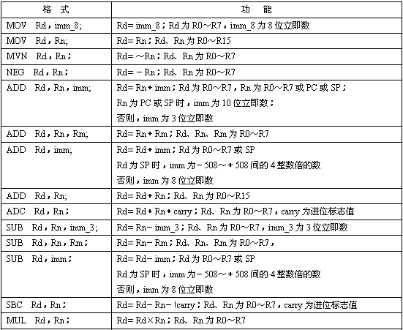
数据处理指令1

Slide 126
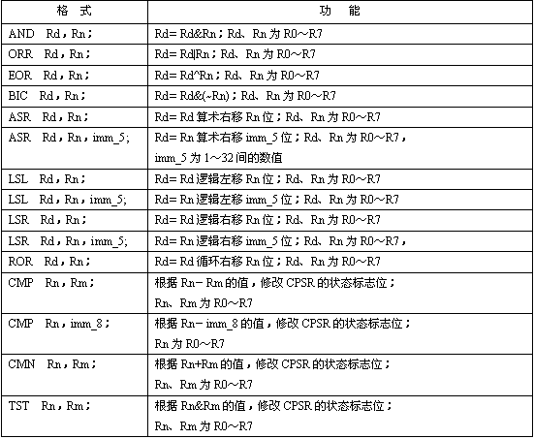
数据处理指令2

Slide 127
跳转指令
格 式
功 能
B{cond} label
PC＝label；
若有cond，则label必须在当前指令的－256～+256字节范围内；
否则，label必须在当前指令的－2K～＋2K字节范围内
BL label
R14＝PC＋4，PC＝label；
label必须在当前指令的－4M～＋4M字节范围内
BX Rn
PC＝Rn，且切换处理器状态

Slide 128
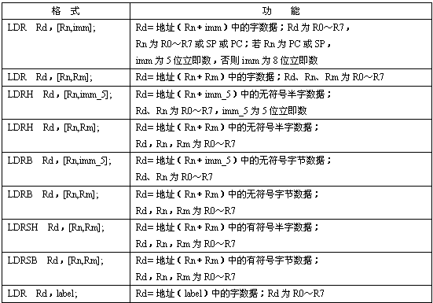
Load/Store指令 1

Slide 129
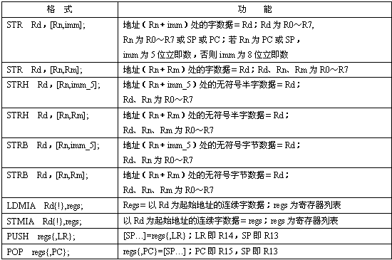
Load/Store指令 2

Slide 130
软件中断指令
格 式
功 能
SWI 8位立即数
8位立即数为中断号

Slide 131
位操作指令应用
；将R2中高8位数据传送到R3的低8位中。
MOV R0, R2, LSR #24
ORR R3, R0, R3, LSL #8

Slide 132
用移位实现乘法应用
MOV R0, R0, LSL #n
; R0=R0<<n; R0=R0*(2**n)
ADD R0, R0, R0, LSL #n
; R0=R0+R0*(2**n)
RSB R0, R0, R0, LSL #n
; R0= R0*(2**n) － R0

Slide 133
64位数据加减运算应用
;假设，R1R0存放一个64位数据，R3R2存放另一个64位数据。
64位数据加法运算
ADDS R0, R0, R2
ADC R1, R1, R3
64位数据减法运算
SUBS R0, R0, R2
SBC R1, R1, R3

Slide 134
数据变换应用
;已知：R0=A B C D, 转换目标：R0= D C B A
程序一：
EOR R1, R0, R0, ROR #16 ;R1=A^C, B^D, C^A, D^B
BIC R1, R1, #0xFF0000 ;R1=A^C, 0, C^A, D^B位清除
MOV R0, R0, ROR #8 ;R0=D, A, B, C
EOR R0, R0, R1, LSR #8 ;R0=D, C, B, A
程序二：
MOV R2, #0xFF ;R2=0xFF
ORR R2, R2, #0xFF0000 ;R2=0x00FF00FF
AND R1, R2, R0 ;R1=0 B 0 D
AND R0, R2, R0, ROR #24 ;R0=0 C 0 A
ORR R0, R0, R1, ROR #8 ;R0=D C B A

Slide 135
条件执行举例
；求最大公约数
C语言代码：
int gcd (int a, int b)
{ while (a != b)
if ( a > b )
a = a – b;
else
b = b – a;
return a;
}
对应的ARM代码段：R0＝a, R1＝b
gcd
CMP R0, R1 ；比较a和b大小
SUBGT R0, R0, R1 ；if (a>b) a=a-b (if a= = b do nothing)
SUBLT R1, R1, R0 ；if (b>a) b=b-a (if a= = b do nothing)
BNE gcd ；if (a!=b) then-跳转到gcd处继续执行
MOV PC, LR ；子程序结束，返回

Slide 136
条件判断语句
C语言代码：
if ( a = = 0 || b = = 1)
c = d + e ;
对应的ARM代码段：
CMP R0, #0 ；判断R0是否等于0
CMPNE R1, #1
；如果R0不等于0，判断R1是否等于1
ADDEQ R2, R3, R4
；R0＝0或R1＝1时，R2＝R3＋R4

Slide 137
循环语句
MOV R0, #loopcount
Loop
……
SUBS R0, R0, #1
BNE loop

Slide 138
复习题
1. 编写1+2+3+…+100的汇编程序。
2. 如何实现128位数的减法，举例说明。
3. 将存储器中起始地址M1处的4个字数据移动到地址M2处。
4. 参考CPSR寄存器中各标志位的含义，使处理器工作于系统模式。
5. 用跳转指令实现两段程序间的来回切换。

Slide 139



请同学们认真复习
本章结束

Slide 140
课堂作业
写出下面英文缩写的英文原文及中文意思：MPU，RTOS，SoC，MMU，IP
MPU: Microprocess Unit
RTOS: Real Time Operation Systom
Soc: System on Chip
MMU: Memory Management Unit
IP: Intellectual Property
ARM系统对字、半字、字节的存取是如何实现的？
使用专门的针对字、半字、字节的Load/Store指令
字：LDR/STR
无符号半字： LDRH/STRH
有符号半字： LDRSH/STRSH
无符号字节： LDRB/STRB
有符号字节： LDRSB/STRSB
如何从ARM指令集跳转到Thumb指令集？
使用跳转指令BX/BLX
格式：BX/BLX Rm 当Rm[0]为1时，从ARM态跳转到Thumb态
ARM处理器工作模式有几种？各种工作模式下分别有什么特点？
ARM微处理器支持7种工作模式：用户模式、系统模式、快速中断模式、外部中断模式、管理模式、中止模式、未定义指令模式。特点
ARM异常中断有几种？他们的优先级如何？
如何从异常中断程序中返回？
中断发生时，系统会将返回地址存放到链接寄存器R14中，在中断程序执行结束后，将R14的值复制给PC就可实现返回。

